Slide 1
МДК 03.01 Слесарное дело и технические измерения Раздел 1 Слесарное дело
Подготовительные слесарные работы:
ТЕМА: Разметка металла

Slide 2
Тема 1.2
Подготовительные операции слесарной обработки:
Тема 1.2.1 Разметка плоскостная и
пространственная
Тема 1.2.2 Гибка и правка металла
Тема 1.2.3 Рубка металла
Тема 1.2.4 Резка металла

Slide 3
Тема 1.2
Подготовительные операции слесарной обработки:
Тема 1.2.1
Разметка плоскостная и пространственная

Slide 4
ИЗУЧАЕМЫЕ ВОПРОСЫ:
Сущность и назначение разметки.
Инструменты, приспособления и материалы, применяемые при разметке.
Подготовка поверхностей под разметку.
Правила выполнения приёмов разметки.
Типичные дефекты при выполнении разметки, причины их появления и способы предупреждения.
Механизация разметочных работ.
Проверка знаний.
ТЕМА 1.2.1 РАЗМЕТКА

Slide 5
Осваиваемые знания
знать:
основные виды слесарных работ при разметке, порядок их выполнения, применяемые инструменты и приспособления;
технику безопасности при выполнении разметочных работ

Slide 6
1. Сущность и назначение разметки

Slide 7
1. Сущность и назначение разметки
Разметка – это операция по нанесению на поверхность заготовки линий (рисок), определяющих контуры изготавливаемой детали, являющаяся частью некоторых технологических операций.
Разметка – это операция нанесения на заготовку линий (рисок), определяющих согласно чертежу контуры детали и места, подлежащие обработке.
Разметка – операция нанесения линий и точек на заготовку (точность 0,5 – 0,01 мм)

Slide 8
Разметка – это операция, состоящая в переносе на поверхность заготовки с чертежа или образца размерных точек или линий с учётом припусков, необходимых для последующей обработки.
Припуски на обработку учитывают глубину обработки резанием, т. е. тот слой материала, который необходимо снять, чтобы из волнистой шероховатой поверхности заготовки получить ровную и гладкую поверхность детали согласно классу чистоты, предусмотренному чертежом.

Slide 9
Виды разметки
В зависимости от особенностей технологического процесса (формы размечаемых заготовок и деталей) различают разметку:
плоскостную;
пространственную (объемную).
Плоскостная разметка – это нанесение разметочных рисок на деталь в одной плоскости (в том случае, когда контуры детали лежат в одной плоскости).
Пространственная разметка – это нанесение рисок на поверхностях заготовки, связанных между собой взаимным расположением (линии наносят в нескольких плоскостях или на нескольких поверхностях).

Slide 10
Плоскостная разметка
Плоскостную разметку применяют при обработке поверхностей плоских деталей, полосового и листового материала.
Плоскостная разметка заключается в нанесении на заготовку контурных параллельных и перпендикулярных линий (рисок), окружностей, дуг, углов, осевых линий, разнообразных геометрических фигур по заданным размерам или контуров различных отверстий по шаблонам.

Slide 11
Пространственная разметка
Плоскостную разметку применяют при нанесение разметочных рисок и точек на поверхности заготовок (представляющих собой геометрические тела любой конфигурации), связанных между собой взаимным расположением.
Пространственная разметка, наиболее распространенная в машиностроении, по приёмам существенно отличается от плоскостной.
Трудность пространственной разметки заключается в том, что приходится не просто размечать отдельные поверхности детали, расположенные в различных плоскостях и под различными углами друг к другу, а увязывать разметку этих отдельных поверхностей между собой.

Slide 12
Для плоской и пространственной разметки требуются:
чертёж детали и заготовки для неё;
вспомогательные материалы;
разметочные приспособления;
разметочный и измерительный инструмент.

Slide 13
2. Инструменты, приспособления и материалы, применяемые при разметке

Slide 14
Материалы, инструменты и приспособления
для выполнения операции разметки выбирают
в зависимости от:
материала заготовки;
способа нанесения контура на её поверхность.
Основные материалы, инструменты и приспособления используют как для плоскостной, так и для пространственной разметки.
Некоторые различия существуют только в наборе разметочных приспособлений, которые значительно шире для пространственной разметки.

Slide 15
Инструмент и приспособления, применяемые при разметке, объединяются в три основные группы:
инструмент для нанесения и накернивания рисок (чертилки, рейсмасы, штангенрейсмасы, пружинные циркули, разметочные штангенциркули, кернеры);
инструмент для нахождения центров деталей (кернер-центроискатель, угольник-центроискатель, транспортир-центроискатель, специальные приспособления для разметки деталей с большими отверстиями);
приспособления для размечаемых заготовок (подкладки, домкраты, поворотные приспособления, вертикальные стойки для измерительных линеек, дополнительные плоскости к разметочной плите)

Slide 16
Инструменты, приспособления и материалы, применяемые при разметке
РАЗМЕТКА заключается в нанесении на заготовку линий, окружностей, дуг и точек, указывающих контуры размечаемой детали. Для этой цели используется:
чертилка;
кернер;
разметочный циркуль.
ИЗМЕРЕНИЯ выполняют с помощью:
угольника (проверка взаимной перпендикулярности осей и плоскостей);
угломера (расположение косых поверхностей и граней);
кронциркуля (сравнение размеров диаметров отверстий, длины, толщины и т. п.);
рейсмуса (нанесение параллельных линий);
штангенрейсмуса и других штангенинструментов;
уровня (определение горизонтальности поверхности) и др.

Slide 17
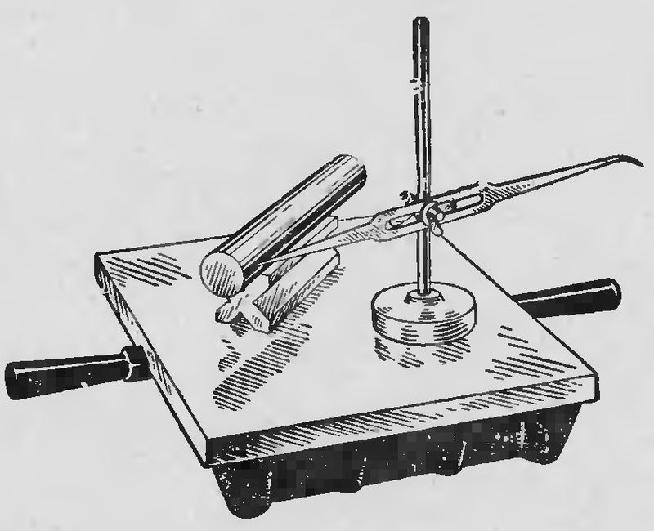
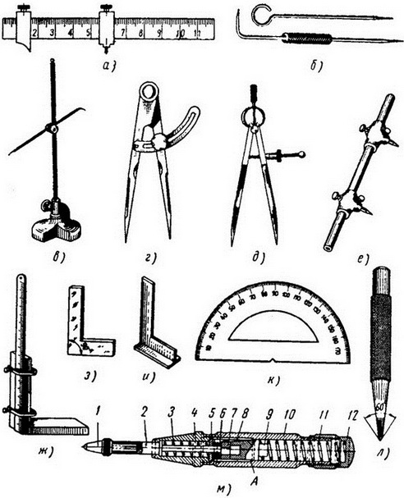
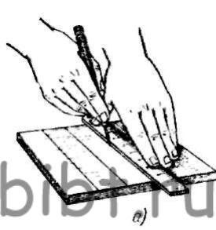
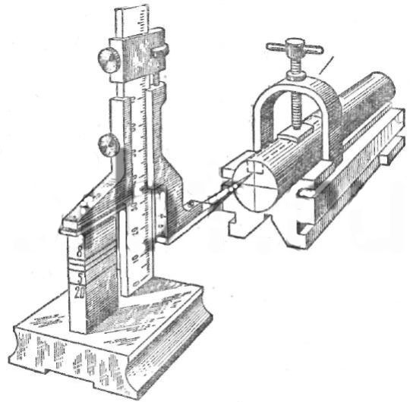
Инструменты, приспособления и материалы, применяемые при разметке

Slide 19
2.1 Чертилки

Slide 20
1) ЧЕРТИЛКИ
Чертилки являются наиболее простым инструментом для нанесения контура детали на поверхность заготовки и представляют собой стержень с заостренным концом рабочей части (рис. 2.1).
Изготавливают чертилки из инструментальных углеродистых сталей марок У10А и У12А в двух вариантах:
односторонние и
двусторонние.
Чертилки изготавливают длиной 150…200 мм, диаметром 4...5 мм.
Рабочая часть чертилки закаливается на длине 20… 30 мм до твердости HRC 58…60 и затачивается под углом 15…20°, другой конец согнут в кольцо диаметром 25...30 мм.

Slide 21
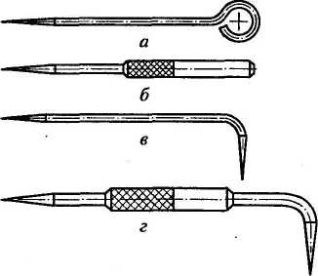
Чертилки
Риски на поверхность детали наносят чертилкой, используя:
масштабную линейку;
шаблон или образец.
Рис. 2.1. Чертилки:
а – односторонняя с кольцом; б – односторонняя с ручкой;
в – двусторонняя; г – двусторонняя с ручкой

Slide 22
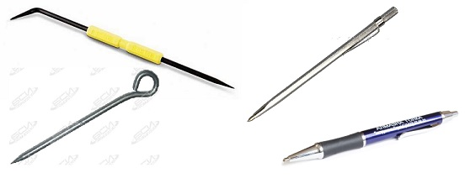
Чертилки
Чертилка с отогнутым концом
Круглая чертилка
Чертилка со вставной иглой
Карманная чертилка

Slide 23
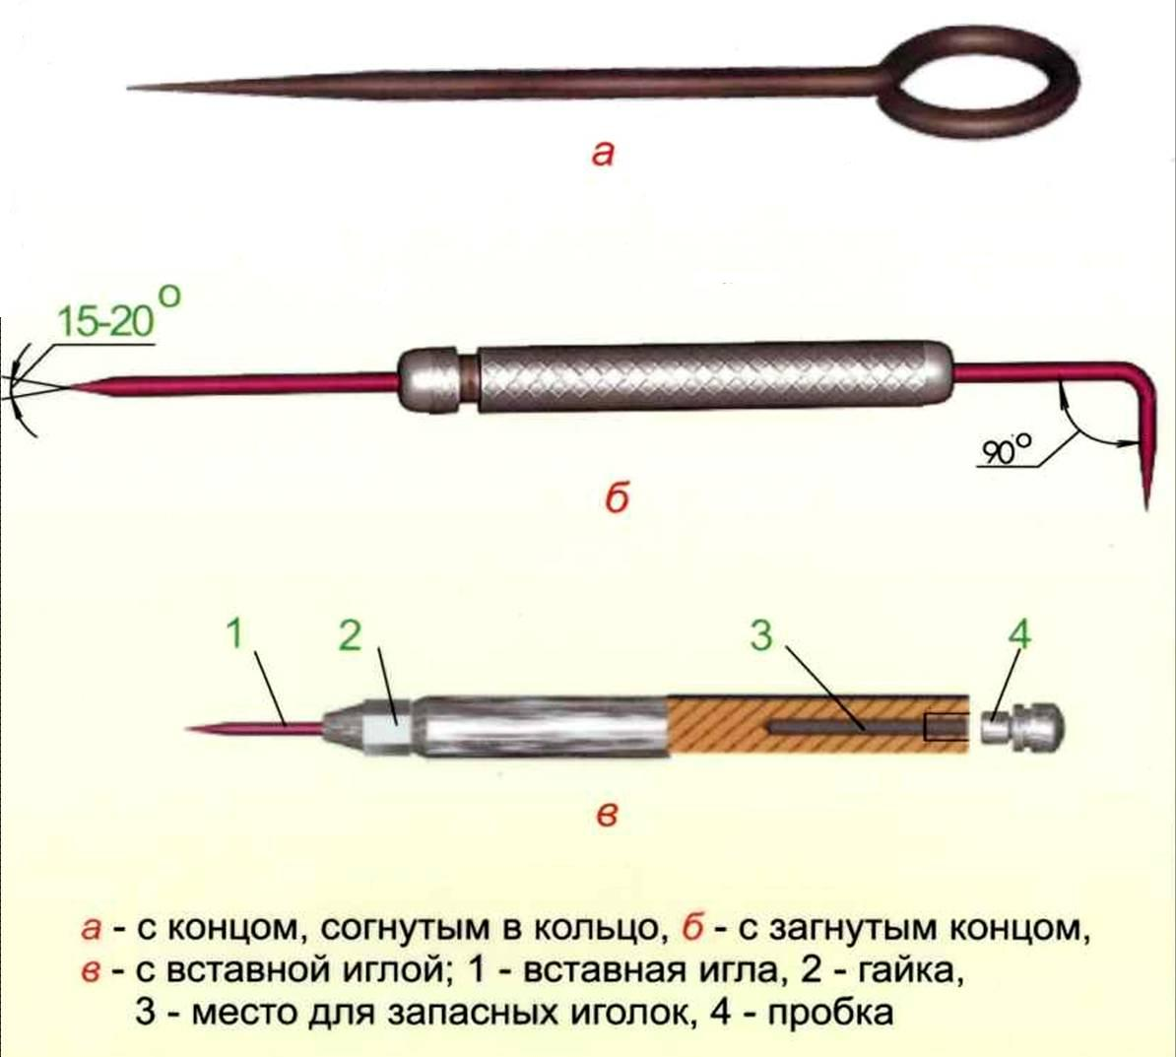
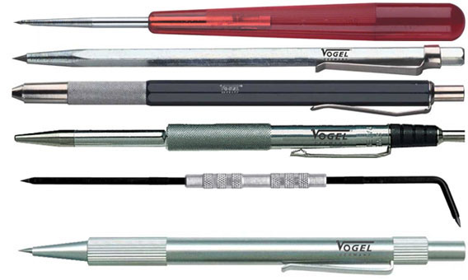
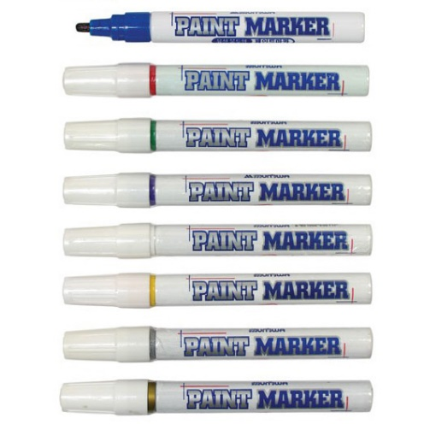
Чертилка (инструментальная сталь У10, У12)
L - 20 cм, d – 5-6 мм, угол заточки 20°
На рабочий наконечник напаян
стержень из твёрдого сплава ВК6
Маркер промышленный

Slide 24
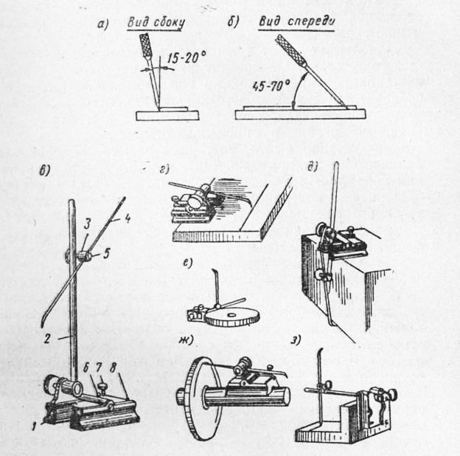
Рис. 1. Инструменты для нанесения рисок и примеры пользования ими

Slide 25
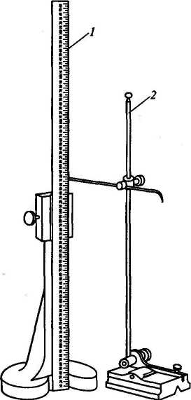
Рейсмас используют для нанесения рисок на вертикальной плоскости заготовки (для пространственной разметки) (рис. 2.2).
Он представляет собой чертилку, закрепленную на вертикальной стойке, установленной на массивном основании.
При необходимости нанесения рисок с более высокой точностью используют инструмент со шкалой – штангенрейсмас.
Для установки рейсмаса на заданный размер можно использовать блоки концевых мер длины, а если не требуется очень высокая точность разметки, то используют вертикальную масштабную линейку 1.
Рис. 2.2. Рейсмас:
1 — вертикальная масштабная линейка;
2 – чертилка, закрепленная на вертикальной стойке

Slide 28
Разметка
Отработка приёмов разметки

Slide 29
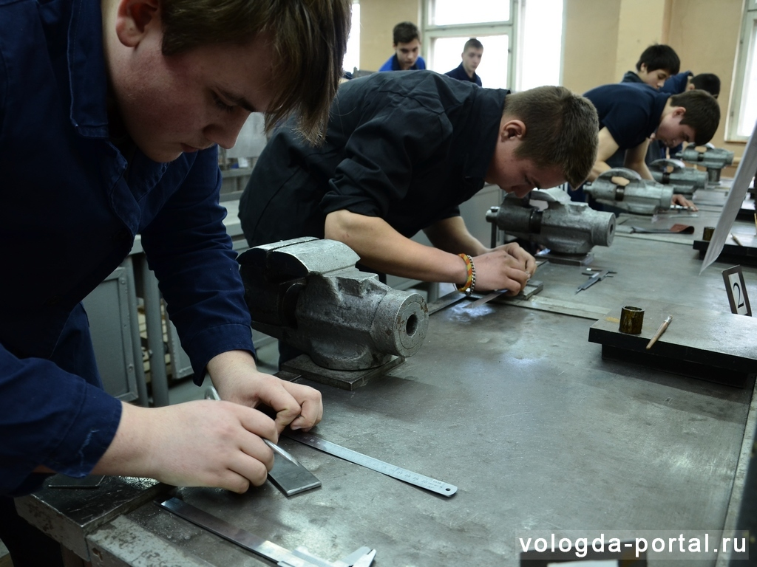
Разметка
Отработка приёмов разметки

Slide 30
Нанесение рисок
При помощи металлической измерительной линейки и чертилки

Slide 31
Показывают
границу обработки
детали
Вид чертежа
Оси симметрии,
центры радиусов
закруглений
Для проверки
правильности
обработки детали

Slide 33
2.2 Кернеры

Slide 34
2) КЕРНЕРЫ
Для того чтобы разметочные риски были четко видны на размеченной поверхности, на них наносят точечные углубления – керны, которые наносятся специальным инструментом – кернером.
Накернивание – операция нанесения мелких точек – углублений на поверхности детали.
Керно – отпечаток острия кернера на детали.

Slide 35
2) КЕРНЕРЫ
Кернер – слесарный инструмент, применяющийся для нанесения углублений (кернов) на предварительно размеченных линиях (керны делают для того, чтобы риски были отчетливо видны и не стирались в процессе обработки детали) (рис. 2.4).
Кернеры изготовляют из инструментальной углеродистой У7А, У8А или легированной стали.
Рабочую часть кернеров (конус) термически обрабатывают на длине 15...30 мм до твердости НRС 55...59.
Ударную часть – на длине 15...25 мм до твердости НRС 40...45.
Средняя часть кернера имеет рифление (накатку) для удобства работы.
Рис. 2.4. Кернер

Slide 36
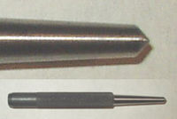
КЕ́РНЕР, инструмент в виде стального стержня с коническим острием для разметки деталей нанесением углублений (кернов)

Slide 37
Кернер – слесарный инструмент, применяющийся для нанесения углублений (кернов), чтобы риски были отчётливо видны и не стирались в процессе обработки детали), а также для обозначения центров отверстий (для направления и центрации сверла).
Кернеры изготавливают из инструментальной углеродистой или легированной стали У7А, У8А
L = 100, 125, 160 мм
d = 8, 10, 12 мм.
Затачивают:
обычный под углом 50° – 60°
при точных работах 30° – 45°
под разметку отверстий 70 – 75°

Slide 38
Обыкновенный (простой) кернер
ВИДЫ КЕРНЕРОВ
Различают кернеры:
обыкновенные (простые);
специальные;
пружинные;
механические;
электрические и др.

Slide 39
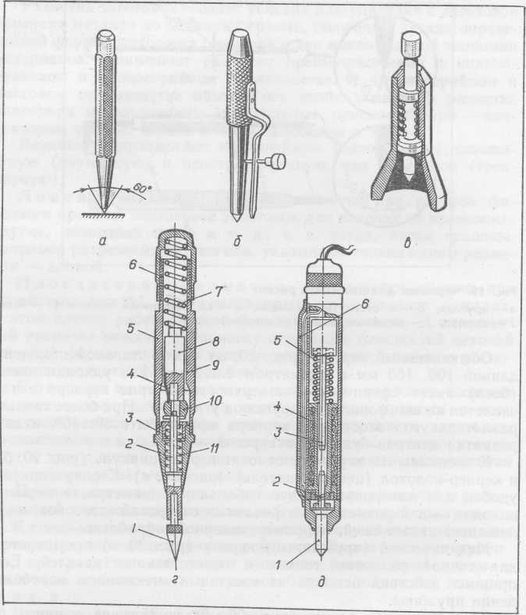
ВИДЫ КЕРНЕРОВ
Виды кернеров:
а – простой (обыкновенный)
б – кернер шаговый
в – кернер – центроискатель
г – пружинный (автоматический)
д – электрический

Slide 41
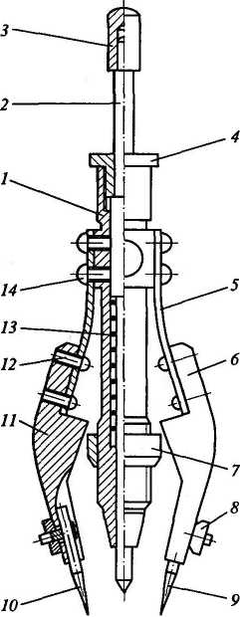
Кернеры специальной конструкции
В ряде случаев применяют кернеры специальной конструкции.
Так, например для нанесения керновых углублений при делении окружности на равные части целесообразно использовать кернер, предложенный Ю. В. Козловским, который позволяет значительно повысить производительность и точность при их нанесении.
Разметку с использованием этого кернера осуществляют в такой последовательности:
острие игл 9 и 10 устанавливают в риску предварительно проведенной на заготовке окружности;
наносят удар по ударной головке 3, производя кернение первой точки;
корпус кернера поворачивают вокруг одной из игл до тех пор, пока вторая игла не совпадет с размеченной окружностью, вновь наносят удар по ударной головке 3. Операцию повторяют до тех пор, пока вся окружность не будет поделена на равные части. При этом точность разметки увеличивается, так как благодаря использованию игл настройку кернера на заданный размер можно осуществлять с использованием блока концевых мер длины.
Рис. 2.5. Кернер Ю.В. Козловского:
1 - корпус; 2 - боек; 3 - ударная головка;
4 - втулка; 5, 13 - пружины; б, 11 - ножки; 7,8 - гайки; Р, 10 -сменные иглы; 12,14-винты

Slide 42
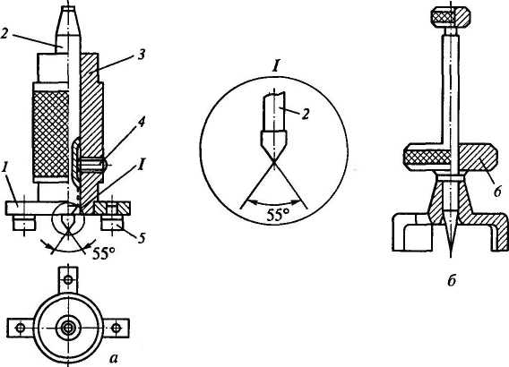
Продолжение 2 вопроса
Рис. 2.6. Кернер специальный:
а – без груза; б – с грузом;
1 – подставка; 2 – кернер; 3 – стойка; 4 – винт; 5 – ножки; 6 – груз

Slide 43
Продолжение 2 вопроса
Рис. 2.7. Автоматический механический кернер:
1 – кернер; 2 – стержень; 3,5,6 – составные части кернера; 4 – плоская пружина; 7, 11 – пружины; 8 – ударник; 9 – заплечик; 10 – сухарь
Рис. 2.8. Электрический кернер:
1 – втулка; 2 – стержень; 3 – кернер; 4,7 – пружины; 5 – катушка; 6 – ударник; 8 – корпус; 9 – электрическая цепь

Slide 44
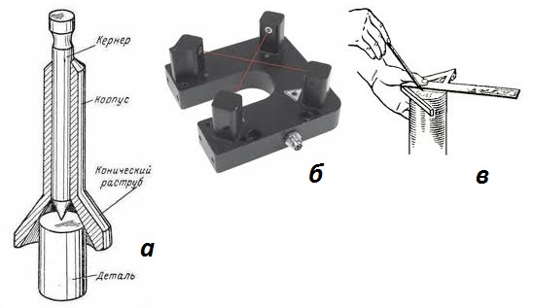
Центроискатели
а – колокол, б – лазерный, в – угольник

Slide 45
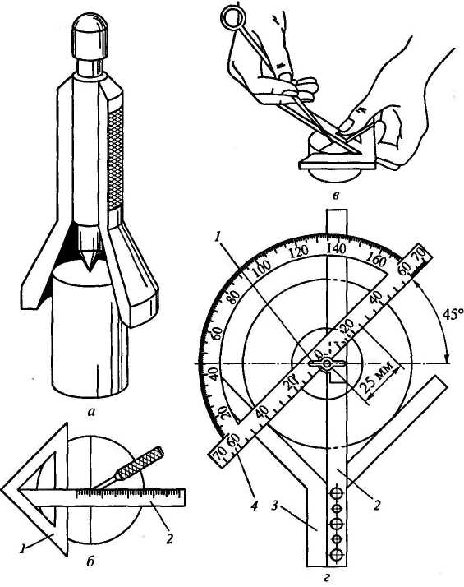
Центроискатели
Рис. 2.9. Инструменты для нанесения центровых отверстий:
а – колокол;
б, в – угольник-центроискатель:
1 - угольник; 2 - линейка;
г – центроискатель-транспортир:
1 - стопорный винт; 2 - линейка; 3 - угольник; 4 - транспортир

Slide 46
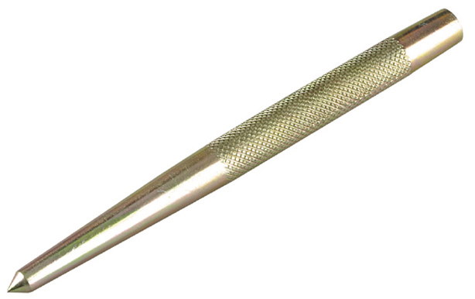

Slide 47
2.3 Разметочные циркули

Slide 48
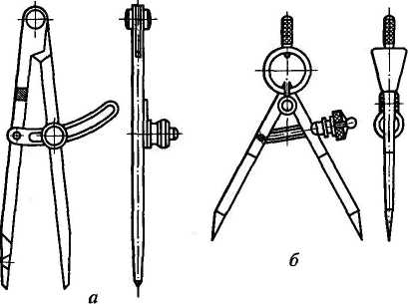
3) РАЗМЕТОЧНЫЕ ЦИРКУЛИ
Разметочные циркули применяют для нанесения дуг окружностей и деления отрезков и углов на равные части (рис. 2.3).
б
а
Рис. 2.3 Циркуль разметочный:
а - простой; б - пружинный

Slide 49
Разметочные циркули
Разметочные циркули изготавливают в двух вариантах:
простой, позволяющий фиксировать положение ножек после их установки на размер;
пружинный, применяемый для более точной установки размера.

Slide 50
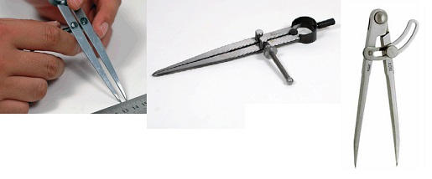
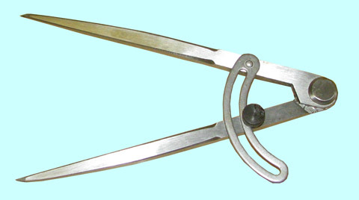
Разметочные циркули
Разметочный циркуль позволяет наносить на заготовку окружности и дуги.
Чтобы во время разметки ножки циркуля не скользили по заготовке, в центрах этих окружностей с помощью кернера наносят неглубокие лунки.

Slide 51
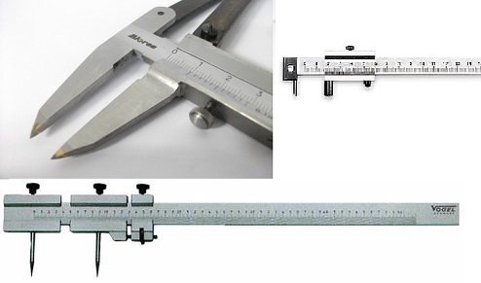
Разметочный штангенциркуль
Для разметки контуров ответственных деталей используют разметочный штангенциркуль.

Slide 52
2.4 Измерительные инструменты

Slide 53
Измерительными инструментами для разметки являются:
линейка с делениями;
штангенциркуль;
штангенрейсмус;
рейсмус с подвижной шкалой;
угольник;
угломер;
кронциркуль;
уровень;
контрольная линейка для поверхностей;
щуп;
эталонные плитки и др.

Slide 54
ИЗМЕРИТЕЛЬНЫЕ ИНСТРУМЕНТЫ
К универсальным измерительным инструментам для контроля размеров, используемым в слесарном деле, относятся:
складная мерная металлическая линейка;
металлическая рулетка;
штангенциркуль универсальный;
кронциркуль нормальный для наружных замеров;
нутромер нормальный для измерения диаметра;
простой штангенглубиномер;
угломер универсальный;
угольник на 90°;
циркули (рис. 3).

Slide 55
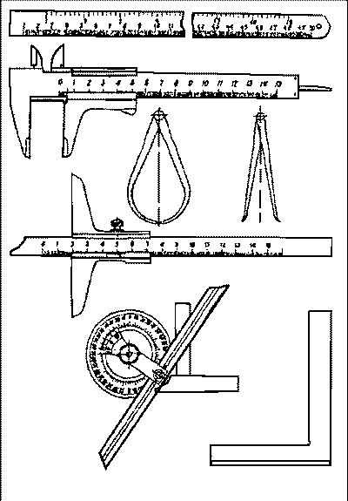
Рис. 3. Универсальные измерительные инструменты:
а – мерная металлическая линейка;
б – штангенциркуль;
в – кронциркуль нормальный;
г – нутромер нормальный;
д – штангенглубиномер;
е – угломер универсальный;
ж – угольник плоский на 90°

Slide 56
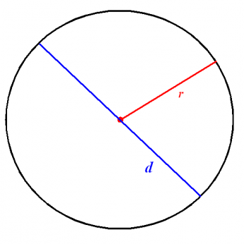
МЕТОДЫ ИЗМЕРЕНИЯ
при прямых методах: размер получают непосредственно, пользуясь, например, линейкой, штангенциркулем, микрометром и т. д.
.
- при косвенных: размер получают вычислением по результатам прямых измерений.
C - длина окружности круга
С = 2 πR (радиус),
Ни одно измерение не может быть произведено абсолютно точно.
Разница - погрешность измерения
Линейные размеры в сл. деле принято считать в мм - пишут без обозначений, или 1 см, 2 м.

Slide 57
К простым специальным инструментам для контроля размеров, используемым в слесарном деле, относятся:
линейка угловая с двух сторонним скосом;
линейка прямоугольная;
шаблон резьбовой;
щуп;
пробка сборная односторонняя;
пробка двухсторонняя предельная,
скоба предельная односторонняя;
скоба предельная двухсторонняя (рис. 2).

Slide 58
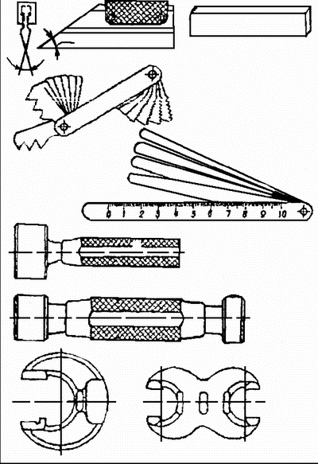
Рис. 2. Простые специальные инструменты для контроля размеров:
а – линейка угловая с двухсторонним скосом;
б – линейка прямоугольная;
в -шаблон резьбовой;
г – щуп;
д – пробка сборная односторонняя;
е – пробка сборная двухсторонняя предельная;
ж – скоба предельная односторонняя;
з – скоба предельная двухсторонняя

Slide 59
Линейки измерительные с ценой деления 1,0 мм предназначены для измерения различных размеров изделий. Применяются в машиностроении, приборостроении и других отраслях промышленности.

Slide 60
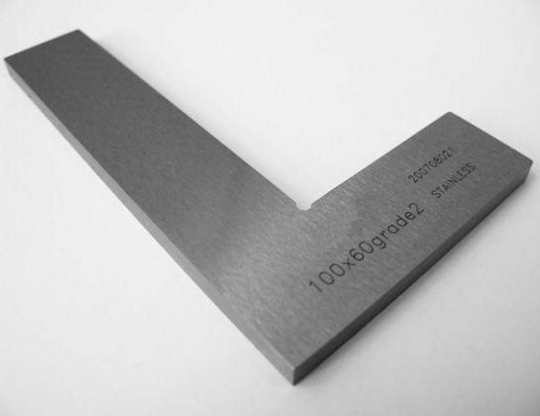
СЛЕСАРНЫЙ УГОЛЬНИК
Слесарный угольник применяется для
разметки и проверки прямых углов.

Slide 61
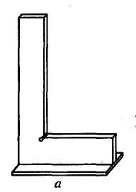
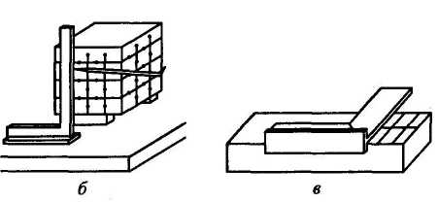
Угольники
Угольники с полкой (рис. 2.15) применяют как для плоскостной, так и для пространственной разметки.
Рис. 2.15. Угольник с полкой:
а - угольник; б, в - примеры использования

Slide 62
Угольники
Угольник – несложное приспособление, применяемое при разметке прямых углов. Также с его помощью выполняется контроль перпендикулярности взаимного расположения деталей.

Slide 64
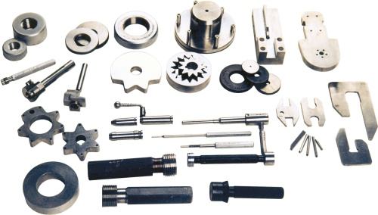
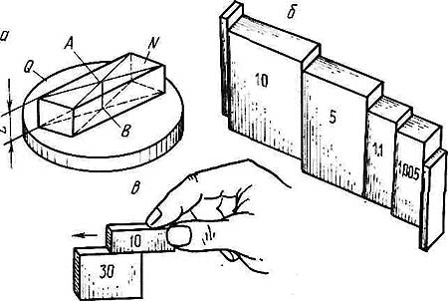
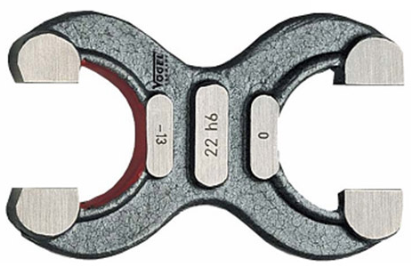
ПРИБОРЫ И ИНСТРУМЕНТЫ ДЛЯ ИЗМЕРЕНИЙ
Измерительный бесшкальный инструмент
Меры длины концевые
плоскопараллельные
Калибры
Нормальный калибр и предельный (пр. и не пр.)
Калибр - пробка
Калибр - скоба
Калибр резьбы

Slide 65
Измерительный инструмент

Slide 66
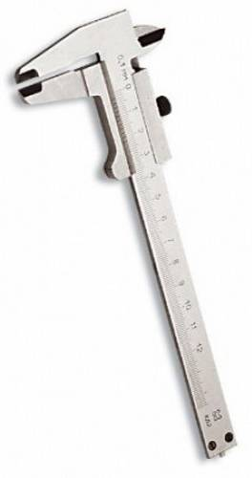
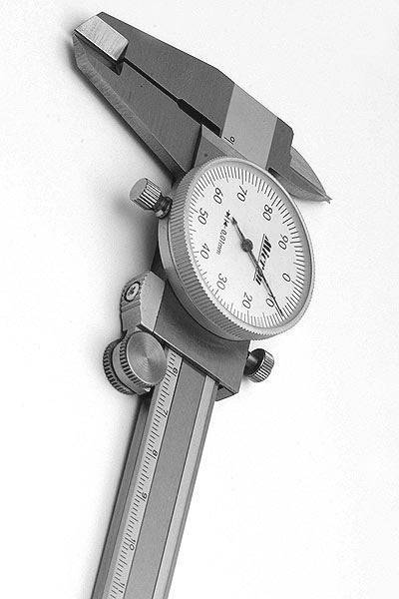
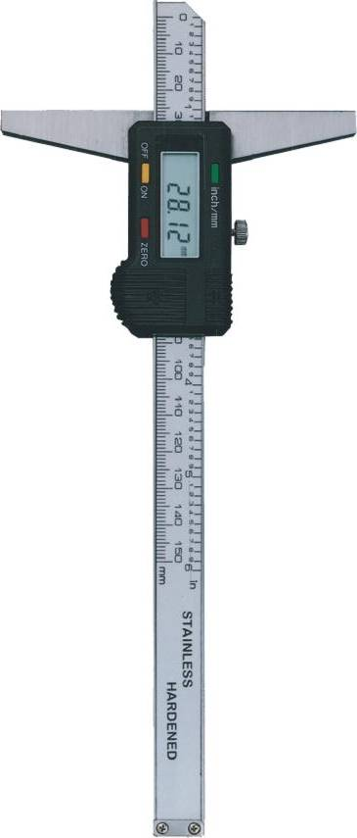
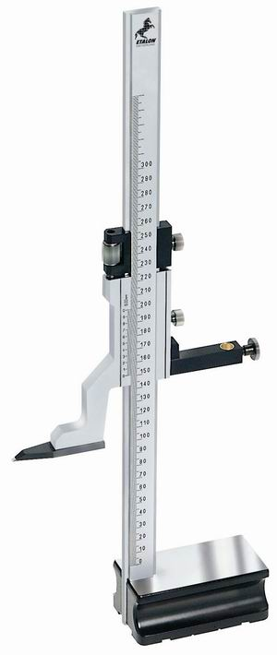
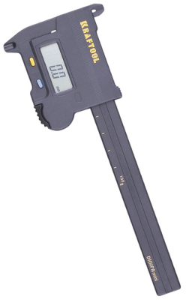
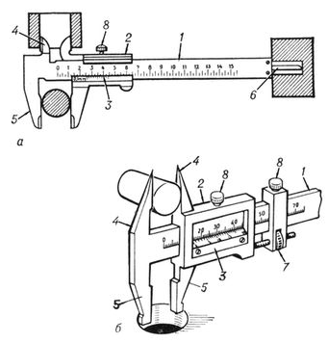
Штангенинструменты
Штангенциркуль
Штангенвысотомер
(штангенрейсмас)
Штангенглубиномер

Slide 67
Разметочный штангенциркуль

Slide 68
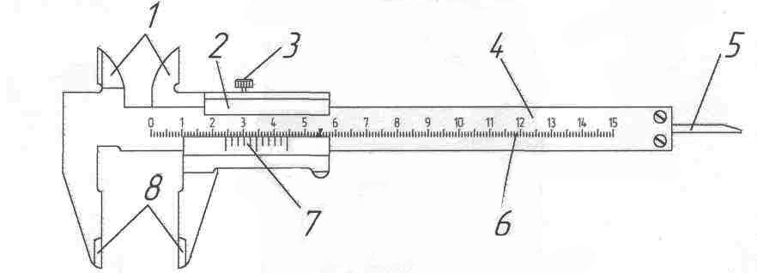
Штангенциркуль ШЦ-I двусторонний с глубиномером (колумбус)
губки для
внутренних
измерений
линейка
глубиномера
рамка
штанга
зажим рамки
(винт)
шкала штанги
нониус
(дополнительная шкала)
(0,1 мм, 0,05 мм)
губки для
наружных измерений

Slide 69
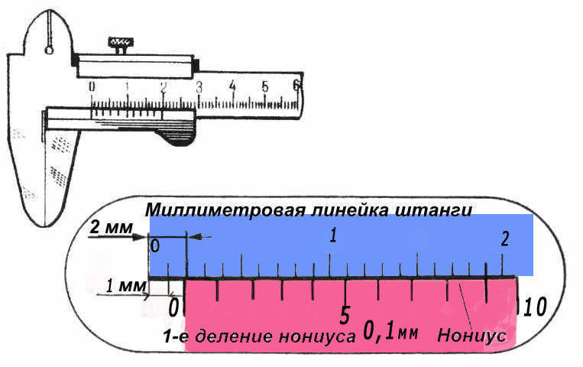
Цена деление штанги 1 мм
Цена деления нониуса 0,1 или 0,05 мм
Цена
деления
нониуса 0,1
1. Снимаем показания со штанги: смотрим на перовое деление шкалы нониуса
(цена деления на штанге 1 мм)
2. Оцениваем пройденные мм. – сколько ЦЕЛЫХ мм. (записали) на рис. это 1 мм.
3. Ищем деление на НОНИУСЕ, которое идеально совпадает со штрихом на ШТАНГЕ
4. Если Ваш ШЦ имеет цену деления нониуса 0,1, то 0,1 Х № штриха нониуса.
Расчёт: 0,1 мм Х 9 = 0,9 мм или 0,05 мм Х 9 = 0,45 мм.
5. К значению целых мм + доли. Т.е. 1 мм + 0,9 мм.=1,9 мм.

Slide 70
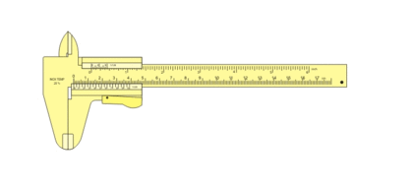
Пример расчёта
Пояснения:
Расчёт ведётся не в см, а в мм.
Значит 2,4 см = 24 мм
Цена деления шкалы нониуса 0,1 мм.
Значит 7 деление на нониусе = 0,7 мм или 0,07 см

Slide 71
1
2
Цена
шкалы
нониуса
0,1 мм
3
4
8
9
5
5
6
6

Slide 72
0,5 мм.
1
6,8 мм.
2
Цена
шкалы
нониуса
0,1 мм
34,3 мм.
3
4,9 мм.
4
8
9
78,2 мм.
5
5
6
45,6 мм.
6

Slide 73
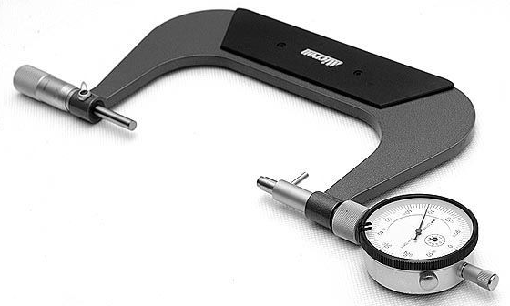
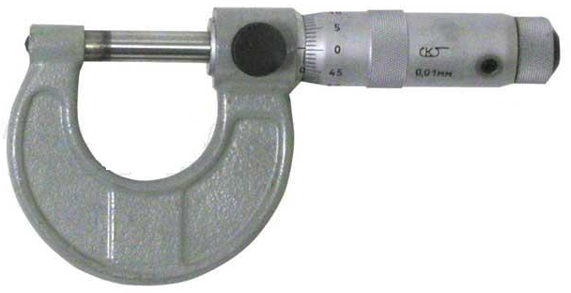
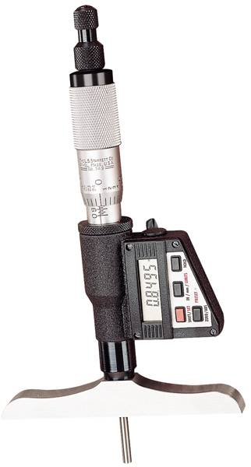
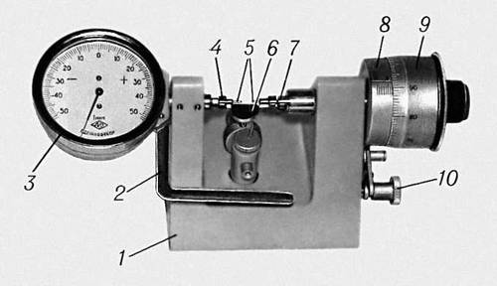
Микрометрический инструмент
Микрометр рычажный
Микрометр гладкий
Глубиномер микрометрический
Настольный микрометр

Slide 74
2.5 Приспособления, применяемые при разметке

Slide 75
Приспособления, применяемые при разметке
При выполнении пространственной разметки необходимо применение ряда приспособлений, которые позволяют:
выставлять размечаемую деталь в определённом положении;
кантовать (перевёртывать) её в процессе разметки.

Slide 76
К приспособлениям для пространственной разметки относятся:
разметочные плиты;
разметочные ящики;
разметочные угольники и бруски;
подставки;
рейсмусы с чертилкой;
рейсмусы с подвижной шкалой;
приборы для центрирования;
делительные головки;
универсальные разметочные захваты;
поворотные магнитные плиты;
струбцины сдвоенные;
регулируемые клинья;
призмы;
винтовые подпорки;
домкраты и др.

Slide 77
1) Разметочные плиты

Slide 78
Разметочные плиты
Разметочные плиты отливают из серого чугуна, их рабочие поверхности должны быть точно обработаны.
На верхней плоскости больших разметочных плит строгают продольные и поперечные канавки небольшой глубины, разделяя поверхность плиты на квадратные участки.
Устанавливают разметочные плиты на специальных подставках и тумбах с ящиками для хранения разметочных инструментов и приспособлений.
Разметочные плиты небольшого размера располагают на столах.

Slide 79
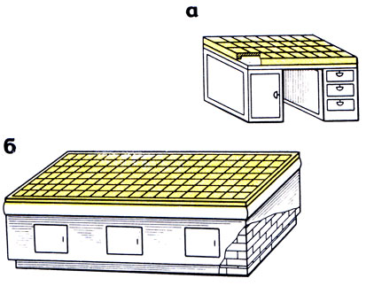
Разметочные плиты
Рис. 2.10. Разметочные плиты:
а – на тумбах;
б – на фундаменте

Slide 80
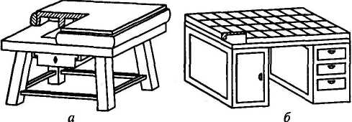
Разметочные плиты
Разметочные плиты (рис. 2.11) отливают из серого чугуна, их рабочие поверхности должны быть точно обработаны.
Рис. 2.11. Разметочная плита: а - на подставке; б - на столе

Slide 81
Разметочные плиты
На разметочной плите:
устанавливают подлежащие разметке детали;
располагают все приспособления и инструмент.
Разметочная плита отливается из мелкозернистого серого чугуна.
Разметочная плита: а – малая, б – большая

Slide 82
2) Опорные подкладки

Slide 83
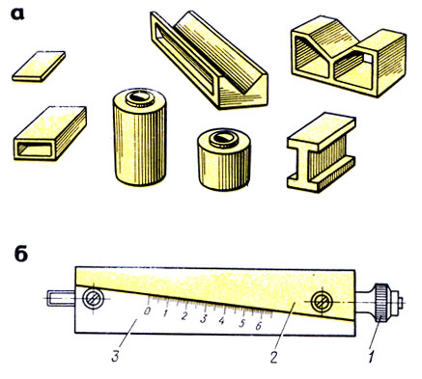
Опорные подкладки
Подкладки служат для обеспечения правильной установки деталей при разметке, а также для предохранения разметочных плит от царапин и забоин.
В зависимости от назначения подкладки бывают разных конструкций. Самыми простыми подкладками являются плоские опорные (рис. 2.12,а), подкладки больших размеров выполняют пустотелыми или двутаврового сечения, цилиндрическими и др.
Рис. 2.12. Опорные подкладки:
а – плоские; призматические; б – клиновые; 1 – винт; 2, 3 – стальные клинья

Slide 84
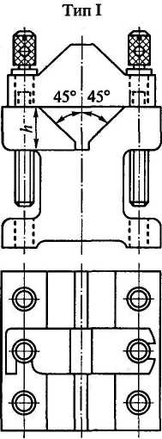
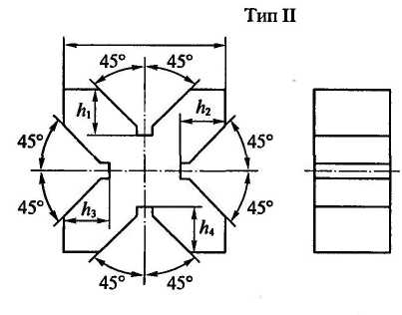
Призмы разметочные
Призмы разметочные (рис. 2.13) изготавливают с одной и двумя призматическими выемками.
По точности различают призмы нормальной и повышенной точности.
Рис. 2.13. Разметочные призмы:
тип I - односторонняя;
тип II - четырехсторонняя; h, h_{1,} h ₂, h_{3,} h₄ - глубина V-образных пазов

Slide 85
Призмы разметочные
При разметке ступенчатых валов применяют:
призмы с винтовой опорой (рис. 2.14);
призмы с подвижными щечками, (регулируемые) (рис. 2.15).
Рис. 2.14. Призма с винтовой опорой
Рис. 2.15. Регулируемая призма

Slide 86
Разметочные клинья
Разметочные клинья (рис. 2.16) применяют при необходимости регулирования положения размечаемой заготовки по высоте в незначительных пределах.
Клиновидные подкладки (рис. 2.12,б и рис. 2.16) представляют собой два соединённых, точно обработанных стальных клина 2 и 3. Размечаемую заготовку устанавливают на верхней поверхности клина 2. Подъём и опускание заготовки производят вращением винта 7, находящегося в теле клина 3. Имея набор клиньев разной толщины, регулируют положение размечаемых заготовок по высоте.
На боковой поверхности нижнего клина нанесена шкала, позволяющая
контролировать и точно регулировать
высоту клина.
Перемещение на одно деление
равно 0,1 мм.
Рис. 2.16. Разметочный клин (клиновая подкладка)

Slide 87
3) Поворотные магнитные плиты

Slide 88
Поворотные магнитные плиты
Поворотное приспособление для разметки с электромагнитом (рис. 2.17) обеспечивает быстрое закрепление размечаемых деталей в наиболее удобном положении.
Преимущество конструкции:
быстрая установка размечаемых деталей,
точная угловая ориентировка,
удобство при разметке.
Недостатки:
плохая балансировка (при разметке тяжелых деталей оно легко опрокидывается);
опасность неожиданного выключения электромагнита;
невозможность крепления немагнитных изделий;
высокая стоимость установки с преобразователем тока.
Рис. 2.17. Поворотное приспособление с электромагнитом:
1 – плоскость; 2 – кожух; 3, 11 – оси; 4, 6, 10 – винты; 5 – маховичок;
7 – выключатель; 8 – лимб; 9 – нониус; 12 – кромка кругового лаза

Slide 89
4) Разметочные ящики

Slide 90
Разметочные ящики
Разметочные ящики (рис. 2.18) применяют для установки на них при разметке заготовок сложной формы.
Рис. 2.18. Разметочный ящик:
а - общий вид; б - пример использования

Slide 91
5) Домкраты

Slide 92
Домкраты
Домкраты (рис. 2.19) используют так же, как и регулируемые клинья для регулировки и выверки положения размечаемой заготовки по высоте, если деталь имеет достаточно большую массу.
Опора домкрата, на которую устанавливают размечаемую заготовку, может быть шаровой или призматической.
Рис. 2.19 Домкраты с шаровой (а) и призматической (б) опорой для заготовки

Slide 93
Домкраты
Рис. 2.20 Домкраты:
а – обыкновенный; г – роликовый;
головки:
б – шариковая; в – призматическая;
1 – плита; 2 – ролики; 3 – кронштейн; 4 – винт; 5 – корпус

Slide 94
2.6 Вспомогательные материалы, применяемые при разметке

Slide 95
Вспомогательные материалы для разметки применяют для окрашивания поверхностей заготовок перед их разметкой и выбирают в зависимости от материала заготовки и состояния размечаемой поверхности.
К вспомогательным материалам для разметки относятся:
медный купорос;
мел;
белая краска (смесь разведенного в воде мела с льняным маслом и добавлением состава, препятствующего высыханию масла);
красная краска (смесь шеллака со спиртом с добавлением красителя);
смазка;
моющие и травящие материалы;
деревянные бруски и рейки;
небольшая жестяная посуда для красок;
кисти;
пульверизаторы и др.

Slide 96
3. Подготовка поверхностей под разметку

Slide 97
ВНИМАНИЕ !!!
Перед разметкой надо очистить заготовку от пыли, грязи, следов коррозии и проверить исправность разметочных инструментов.
Разметка – очень ответственная операция. От того, насколько точно она выполнена, зависит качество будущего изделия.

Slide 98
Требования к разметке:
Точно соответствовать размерам, указанным на чертеже;
Разметочные линии (риски) должны быть хорошо видны и не стираться в процессе обработки детали;
Не портить внешний вид и качество детали, т. е. глубина рисок и керновых углублений должна соответствовать техническим требованиям предъявляемым к детали (по 1/2 на каждой стороне от лини) .
Подготовка к разметке:
1. Осмотреть заготовку – НЕТ раковин, пузырей, трещин, окалины.
Удалить дефекты.
2. Изучить чертеж особенности, размеры назначение;
Мысленно наметить план разметки (припуски).
Все размеры тщательно рассчитать.
3. Определить поверхности (базы) заготовки, от которых следует откладывать
размеры в процессе разметки.
При плоскостной разметке базами могут служить обработанные кромки
заготовки или осевые линии, которые наносят в первую очередь.
4. Подготовить поверхности к окрашиванию.
5. Окрасить поверхность краской и высушить.

Slide 99
Приёмы, последовательность и точность разметки
Прежде чем приступить к разметке:
внимательно проверяют заготовку (нет ли на ней раковин, трещин, отбитых углов и других дефектов);
затем ее очищают от грязи и пыли;
далее подробно изучают чертёж будущей детали и намечают порядок разметки:
определяют, в каких положениях заготовка будет устанавливаться на плите;
в какой последовательности будут наноситься разметочные линии (с учётом выбранных баз заготовки, от которых следует откладывать размеры в процессе разметки).

Slide 100
Выбор базы при разметке
Правильный выбор базы при разметке определяет качество последней.
Выбор разметочных баз зависит от конструктивных особенностей и технологии изготовления детали.

Slide 101
Базу выбирают, руководствуясь следующими правилами:
если на заготовке имеется хотя бы одна обработанная поверхность, принимают за базу;
если обрабатываются не все поверхности, то за базу принимают обрабатываемую поверхность;
если наружные и внутренние поверхности не обработаны, то за баз предпочтительно принимать наружную поверхность.
Все размеры наносят от одной поверхности или от одной линии принятой за базу.

Slide 102
Разметочная база
Самая ровная кромка заготовки выбирается как базовая для разметки, от неё ведут разметку.

Slide 103
Окраска поверхности размечаемой заготовки
Для того чтобы разметочные риски были чётко видны на поверхности размечаемой заготовки, эту поверхность следует окрасить.
Для окраски используют различные составы.
Материалы для окрашивания поверхностей перед разметкой выбирают в зависимости от материала заготовки и состояния размечаемой заготовки:
раствор мела в воде с добавлением столярного клея, обеспечивающего надёжное сцепление красящего состава с поверхностью размечаемой заготовки, и сиккатива, способствующего быстрому высыханию этого состава;
медный купорос, представляющий собой сернокислую медь и в результате происходящих химических реакций обеспечивающий образование на поверхности заготовки тонкого и прочного слоя меди;
быстросохнущие краски и эмали.

Slide 104
Составы для окраски:
Раствор суспензии мела с добавкой клея ( 8 л воды +1 кг мела, доводят до кипения + столярный клей (50 г на 1 кг мела), еще раз кипятят.
Во избежание порчи состава + льняное масло (сиккатив).
Красят малярными кистями или пульверизаторами.
2. Сухой мел (натирают поверхность), не прочная окраска.
3. Раствор медного купороса (стакан воды + 3 ч. ложки купороса).
На поверхности заготовки осаждается тонкий слой Cu, на котором хорошо наносятся разметочные риски: стальные и чугунные заготовки.
(Cu SO 4 + Fe → FeSo4 + Cu)
4. Спиртовой лак (р-р шеллака в спирте + фуксин).
Используют при точной разметке на больших деталях.
5. Быстросохнущие лаки и краски (большие стальные и чугунные отливки). Цветные металлы, горячекатаный листовой и профильный стальной материал лаками и красками не окрашивают.

Slide 105
ПОДГОТОВКА ПОВЕРХНОСТЕЙ ПОД РАЗМЕТКУ
Подготовительные работы при разметке включают в себя:
подготовку красителей,
подготовку поверхностей к окрашиванию и
непосредственно окрашивание.
Мел с добавлением столярного клея и сиккатива разводят до консистенции жидкой сметаны.
Медный купорос растворяют в воде в соотношении 1:10 или используют твердый медный купорос, которым натирают поверхность размечаемой заготовки.
Лаки и эмали применяют в готовом виде.
Перед окраской размечаемую поверхность необходимо очистить от грязи, пыли, следов окалины и обезжирить.
Окрашивание выполняют, нанося состав на поверхность заготовки равномерно, тонким слоем. Для нанесения окрашивающего состава пользуются кистью и тампоном.

Slide 106
Затем выполняют разметку. Вначале определяют базу, от которой будут наносится риски.
Риски при разметке обычно наносят в следующем порядке. Сначала все горизонтальные, затем вертикальные, после этого наклонные, и в последнюю очередь - окружности, дуги и закругления.
Убедившись в правильности разметки, все линии накернивают для того, чтобы они не стерлись при обработке детали.
Керны должны быть неглубокими и разделяться разметочными рисками пополам.
Разметка производится несколькими способами:
по чертежу,
по шаблону,
по образцу и
по месту.

Slide 108
4. Правила выполнения приёмов разметки

Slide 109
Правила выполнения приёмов разметки
Слой окрашивающего состава, наносимого на поверхность заготовки, должен быть тонким, равномерным по толщине и полностью покрывать размечаемую поверхность.
При проведении риски точно совмещать линейку с исходными отметками на детали и плотно прижимать к заготовке.
Прежде чем провести риску, следует убедиться, что чертилка (циркуль) хорошо заточена.
Риску проводить одним непрерывным движением чертилки вдоль линейки, не наносить риску дважды по одному и тому же месту, так как это приводит к ее раздвоению.

Slide 110
5. При кернении разметочных рисок:
убедиться в правильности заточки кернера, при необходимости заточить повторно;
кернение производить легкими ударами молотка по кернеру так, чтобы глубина кернового углубления составляла примерно 0,5 мм.
линии больших окружностей диаметром более 15 мм накернивают равномерно в 6...8 местах, дуги в сопряжениях следует накернивать с меньшими промежутками между углублениями, чем на прямолинейных участках;
точки сопряжения и пересечения рисок необходимо обязательно накернивать;
центр отверстия или дуги накернивают глубже, чем риску, диаметр отверстия при этом должен быть равен приблизительно 1,0 мм.

Slide 111
При разметке отверстия или дуги точно устанавливать раствор циркуля на требуемый размер, прочно фиксировать раствор циркуля прижимным винтом дуги циркуля. При проведении дуги циркуль слегка наклонять в сторону движения.
Если при сопряжении прямолинейных и криволинейных рисок они не совпали, размечаемое место детали закрасить заново и разметку повторить.
При разметке по шаблону (образцу) плотно прижимать его к детали, следить, чтобы он не сместился в процессе разметки.
При разметке центра на торце цилиндрической детали кернером-центроискателем (колоколом) следить за установкой центроискателя строго по оси детали, точность разметки проверять раздвижным центроискателем.

Slide 112
При разметке центра на торце цилиндрической детали угольником-центроискателем следить за плотным прилеганием полок центроискателя к цилиндрической части детали.
При разметке центра отверстия детали с помощью раздвижного центроискателя следить за перпендикулярностью установки деревянного бруска с пластиной оси отверстия.
При разметке «от кромки» обработанной детали следует плотно прижимать полку угольника с широким основанием к кромке детали.
При разметке «от осевых линий» размеры отсчитывают от двух контрольных керновых углублений, расположенных на краях этих линий.

Slide 113
Способы разметки
Разметка по шаблону
Разметка по образцу отличается тем, что не требует изготовления шаблона. Этот способ широко применяют при ремонтных работах, когда размеры снимают непосредственно с вышедшей из строя детали и переносят на размечаемый материал. При этом учитывают износ.
Разметка по месту чаще применяется при сборке больших деталей. Одну деталь размечают по другой в таком положении, в каком они должны быть соединены.
Разметка карандашом производится по линейке на заготовках из алюминия и дюралюминия. Размечать последние с помощью: чертилки не разрешается, так как при нанесении рисок разрушается защитный слой и создаются условия для появления коррозии.
Точная разметка

Slide 114
Пример порядка выполнения разметки

Slide 115
Самая ровная кромка заготовки выбирается как базовая для разметки. 1) От неё ведут разметку: проводят базовую риску по линейке

Slide 116
2) По угольнику проводят вторую риску под углом 90°.

Slide 117
3) Откладывают по линейке размеры А.

Slide 118
4) По угольнику проводят третью риску.

Slide 119
5) Откладывают по линейке размеры Б.

Slide 120
Нанесение рисок

Slide 123
ВНИМАНИЕ !!!
Водить чертилкой по одному и тому же месту не следует более одного раза, так как это может привести к тому, что вместо одной получится несколько рисок.

Slide 124
Разметка с помощью
кернера и разметочного циркуля
Лёгким ударом молотка по бойку кернера на заготовку наносят (накернивают) центры дуг и окружностей.
В эти центры устанавливают ножку разметочного циркуля.

Slide 125
Накернивание разметочных линий

Slide 128
Рис. 1 Приёмы разметки по шаблонам:
а – контура;
б – отверстий
Сущность разметки по шаблонам заключается в том, что шаблон накладывают на предварительно закрашенную заготовку (деталь) и проводят чертилкой риску вдоль контура шаблона (рис. 1,а), затем по рискам наносят керны.
При таком способе разметки отпадает необходимость в дополнительных построениях.
Шаблоны изготовляют из тонкой листовой стали толщиной от 1,5 до 3 мм. Сложные шаблоны снабжают специальными упорами и приспособлениями для их установки и закрепления на размечаемых деталях. Шаблоны имеют маркировку, в которой указаны: тип изделия, номер чертежа и номер размечаемой детали, а также номер чертежа, по которому изготовлен шаблон.

Slide 129
Техника безопасности
при выполнении разметки

Slide 130
Безопасность при разметке
установку заготовок (деталей) на плиту и снятие их с плиты необходимо выполнять только в рукавицах;
заготовки (детали) и приспособления надежно устанавливать не на краю плиты, а ближе к середине;
перед установкой заготовок (деталей) проверить плиту на устойчивость;
во время работы на свободные (неиспользуемые) острозаточенные концы чертилок обязательно надевать предохранительные пробки или специальные колпачки;
используемый для окрашивания медный купорос наносить только кисточкой, соблюдая меры предосторожности, так как он ядовит;
следить за тем, чтобы проходы вокруг разметочной плиты были всегда свободными;
проверять надежность крепления молотка на рукоятке;
удалять пыль и окалину с разметочной плиты только щеткой, а с крупных плит - метлой;
промасленную ветошь и бумагу складывать только в специальные металлические ящики с плотно закрывающейся крышкой.

Slide 131
Безопасность при разметке
Во время разметки слесарь не должен забывать об острых концах чертилок и заготовок, расположенных на плите. Они могут серьёзно травмировать рабочего.
В целях безопасности во время работы, а также в перерывах на свободные острия чертилок и рейсмусов рекомендуется надевать предохранительные колпачки.
Разметочные риски можно накернивать как простым кернером, так и электрическим. В последнем случае надо тщательно соблюдать правила электробезопасности. Следует учитывать, что напряжение при контакте корпуса кернера с размечаемой заготовкой в момент нанесения керна очень высокое, поэтому, если изоляция токонесущих частей кернера повреждена, то под напряжением окажутся и корпус кернера и размечаемая заготовка. Любой рабочий, коснувшись заготовки, может также оказаться под током. Поэтому размечаемая заготовка или деталь при работе электрическим кернером должна быть хорошо заземлена.
Устанавливая заготовки на разметочные плиты, призмы, домкраты и другие приспособления, следует принимать меры, предотвращающие их падение.
При разметке листовых заготовок можно порезать руки кромками материала. Поэтому укладывать заготовки на плиты и снимать их после разметки нужно в рукавицах.

Slide 132
5. Типичные дефекты при выполнении разметки, причины их появления и способы предупреждения

Slide 133
ТИПИЧНЫЕ ДЕФЕКТЫ ПРИ ВЫПОЛНЕНИИ РАЗМЕТКИ, ПРИЧИНЫ ИХ ПОЯВЛЕНИЯ И СПОСОБЫ ПРЕДУПРЕЖДЕНИЯ
Дефект | Причина | Способ предупреждения
Раздвоенная риска | Линейка слабо прижималась к детали. Риска проводилась дважды по одному и тому же месту. Разметка проводилась тупой чертилкой | Линейку плотно прижимать к детали, риску проводить только один раз. Заточить чертилку
Керновое углубление не на риске | При установке кернера его острие не попало на риску. Кернение производилось тупым кернером. Кернер сместился с риски перед ударом молотком | Точно устанавливать кернер в углубление риски, прочно удерживать его при кернении. При необходимости кернер заточить
Раздвоенная или смещенная риска размеченной дуги или окружности | Опорная (неподвижная) ножка циркуля тупая. Малая глубина кернового углубления в центре окружности или дуги. Сильное нажатие на подвижную ножку циркуля в процессе разметки | Разметку производить толь­ко циркулем с остро заточен­ными ножками, плавными несильными движениями циркуля, наклоняя его в сторону движения

Slide 134
Риски не сопряжены друге другом | Неточно установлена линейка по рискам. Смещение линейки во время нанесения риски. Неточно установлен размер циркуля; опорная ножка циркуля выскочила из кернового углубления при проведении риски | Точно соблюдать все правила разметки. Прочно удерживать линейку и циркуль в процессе разметки
Непараллельные или неперпендику­лярные друг другу риски | Керновые углубления на ис­ходных рисках смещены. Неточно установлена линейка по рискам и дугам. Слабо закреплен зажимной винт циркуля | Точно устанавливать линейку по исходным рискам. Прочно прижимать ее к детали. Следить за зажимом ножек циркуля
Углы между рисками не соответствуют заданным | Керновые углубления на исходных рисках смещены. Нарушена последовательность построения угла. Неточно установлена линейка по рискам и керновым углублениям | Керновые углубления наносить только по углублению риски. Следить за заточкой кернера и чертилки. Точно устанавливать линейку по рискам и керновым углублениям
Размечен­ный контур не соответствует шаблону | Шаблон во время разметки был неплотно прижат к поверхности заготовки, в результате чего сместился при нанесении разметочных рисок | Плотно прижимать шаблон к поверхности заготовки в процессе разметки. При возможности закреплять шаблон на заготовке при помощи струбцины

Slide 135
При разметке при помощи рейсмаса риска не прямолинейна | Неустойчиво установлена размечаемая деталь. Слабо закреплена игла рейсмаса на стойке. На разметочную плиту под основание рейсмаса попала грязь | Проверить прочность (без качки) установки детали на разметочной плите. Тщательно протереть разметочную плиту перед разметкой. Прочно закреплять разметочную иглу на штанге рейсмаса
Не совпадают центры отверстий и цилиндрических частей деталей | Некачественно определены центры отверстий и цилиндрических частей детали | Проверить разметку центров

Slide 136
Дефекты
несоответствие размеров размеченной заготовки данным чертежа вследствие невнимательности разметчика или неточности разметочного инструмента;
неточность установки рейсмаса на нужный размер; причиной этого является невнимательность или неопытность разметчика, грязная поверхность плиты или заготовки;
небрежная установка заготовки на плите в результате неточной выверки плиты.

Slide 137
Распространённый вид брака!!!
Распространённый вид брака при разметке:
несоответствие размеров размеченной заготовки размерам на чертеже изготовляемой детали.
Причиной этого может быть:
неточность измерительного инструмента, что маловероятно;
несоблюдение приёмов разметки;
невнимательность работающего.

Slide 138
6. Механизация разметочных работ

Slide 139
МЕХАНИЗАЦИЯ РАЗМЕТОЧНЫХ РАБОТ
Рис. 1. Координатно-разметочная машина с цифровой индикацией (все размеры указаны в миллиметрах):
1 – измерительная головка; 2 – траверса;
3 – разметочная ила; 4 – стол; 5 – станина

Slide 140
Рис. 2. Координатно-разметочная машина для малогабаритных деталей (все размеры указаны в миллиметрах):
1 – измерительная головка; 2 – траверса;
3 – разметочная игла; 4 – стол; 5 – станина

Slide 141
ПРОВЕРЬ СВОИ ЗНАНИЯ

Slide 142
Проверь свои знания
Как производят разметку?
1
По чертежу
2
По шаблону

Slide 143
Проверь свои знания
Шаблоном называют…
А – плоскую заготовку с нанесённой разметкой.
Подумай
Б – плоскую заготовку выбранную для изготовления детали.
Подумай
В – плоскую пластину с контурами изготавливаемой детали.
Правильно

Slide 144
Рассмотрите рисунки и дайте названия инструментов, используемых для разметке:
В
Б
А
Чертилка
Угольник
слесарный
Циркуль
разметочный
Г
Д
Линейка измерительная
Кернер
Вставьте пропущенные слова:
а) Не ______________________ чертилку и разметочный _________________ в ________________ халата. Их можно держать только на верстаке.
б) Чтобы не поранить руки, подавать _____________ товарищу надо ручкой _____________ , а класть на рабочее место – ручкой ____________.
кладите
циркуль
карман
чертилку
от себя
к себе

Slide 145
Тестовые вопросы:
Вопрос № 1 Какие из перечисленных инструментов применяются при разметке заготовок из металла?
столярный угольник
разметочный циркуль
напильник
зубило
Вопрос № 2 Как называется линия, нанесённая не поверхность заготовки при разметке?
риска
линейка
засечка
черта
Вопрос № 3 Какой инструмент представляет собой остро заточенный металлический стержень для нанесения рисок?
кернер
разметочный циркуль
линейка
чертилка
Вопрос № 4 Для чего применяется кернер?
проведении линии разметки
проверки прямых углов
для нанесения точки при разметки
нанесения дуг окружностей
Вопрос № 5 При разметки большого количества одинаковых деталей применяют:
линейку и чертилку
разметочный циркуль и кернер
шаблон
слесарный угольник

Slide 146
Контрольные вопросы:
Какие виды разметки различают в зависимости от формы размечаемых заготовок и деталей?
Какие инструменты применяют для разметки металлических заготовок?
Из каких материалов изготавливают чертилки, циркули, кернеры?
Какие правила безопасности надо соблюдать при разметке?
Для чего проводится базовая линия?
Для какой цели применяют шаблоны?
Как правильно разместить на верстаке чертилку, линейку, угольник, циркуль, заготовку, шаблон?
Назовите виды брака при выполнении разметки, причины их появления и способы предупреждения.

Slide 147
ИСТОЧНИКИ ИНФОРМАЦИИ
Покровский Б.С. Основы слесарных и сборочных работ: учебник для студ. учреждений СПО / Б.С. Покровский – 9-е изд., стер. – М.: Издательский центр «Академия», 2017. – 208 с.
Слесарное дело: учебник для нач. проф. образования / Б.С. Покровский, В.А. Скакун. – 7-е изд., стер. – М.: Издательский центр «Академия», 2011.
Общий курс слесарного дела: учебник для нач. проф. образования / Макиенко Н.И./ М.: Высш. шк., 1989.
http://www.e-ope.ee/_download/euni_repository/file/3739/1.zip/index.html
http://www.tepka.ru/Praktikum_po_slesarnomu_delu/index.html

Slide 148
Спасибо за внимание !
УСПЕХА ВАМ В ОСВОЕНИИ УЧЕБНОГО МАТЕРИАЛА!
Преподаватель: Тогидний И.И.

Slide 149
Всего доброго,
до новых встреч!

